Slide 1
使用 Part2 程式
訓練錄音的贅詞

Slide 2
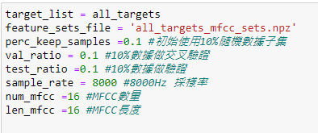
Part1設定採樣率為8000Hz

Slide 3
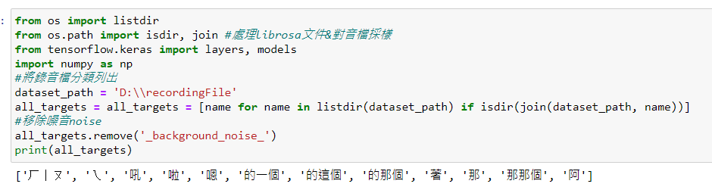
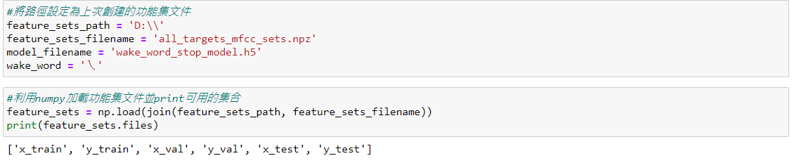
Notes:
2. 設定訓練目標為 贅字 “ㄟ”
3. :LOAD功能集文件
印出可用的集合

Slide 4
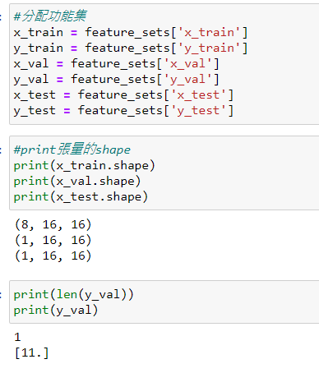
Notes:
分配訓練集、測試集、驗證集
8是X訓練集樣本數
下面兩個1是驗證集、測試集
這個1代表驗證集只有一個
11是驗證集對應到的數字
//第一個維度是該集合中的樣本數
//第二、三個維度是係數的數量、集合的數量

Slide 5
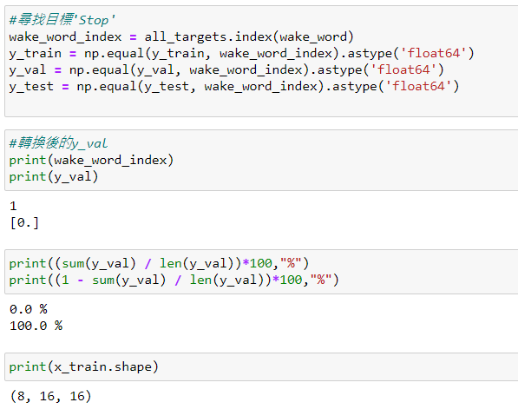
‘ㄟ’
Notes:
這邊印出”ㄟ”代表的數字是1
前面驗證集對應到的數字與我們尋找的目標”ㄟ“不同
所以是false顯示0
計算“ㄟ”出現的機率為0
沒出現機率(100%)

Slide 6
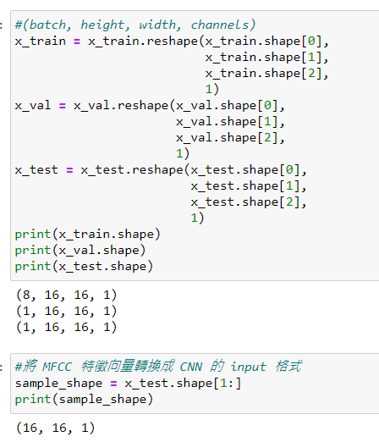
Notes:
因有饋送網路的需要，所以利用reshape添加額外的shape

Slide 7
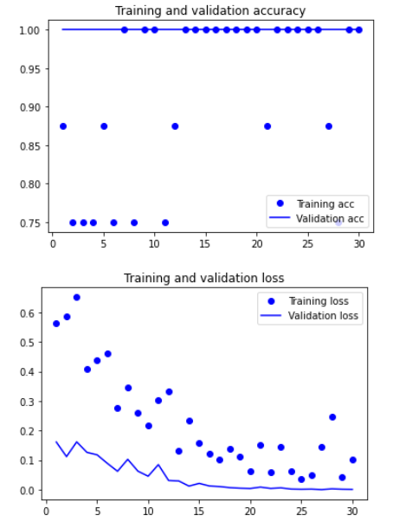
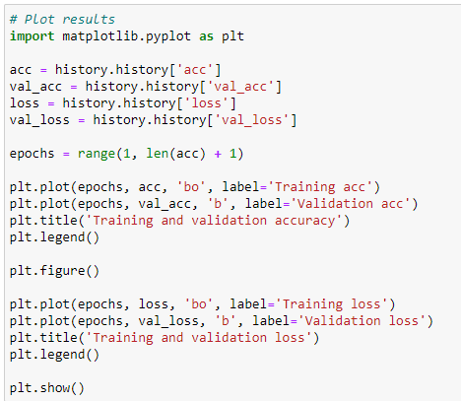
Notes:
顯示訓練後的圖形

Slide 8
THANKS
資料來源:https://youtu.be/yv_WVwr6OkI

